Slide 1
El discurso y la práctica de los DDHH: Litigación estratégica y políticas públicas
Derecho Internacional de los Derechos Humanos
2° Semestre 2020
Carolina Vega
Sebastian Cepeda

Slide 2
Objetivos
Adquirir herramientas básicas para analizar un problema jurídico con enfoque de derechos humanos, fundamentar litigios. Y creación de políticas públicas con enfoque de derechos humanos.

Slide 3
¿cómo abordar un caso desde un enfoque de derechos?

Slide 4
materias en donde se puede apreciar la influencia del DIDH en las estrategias de litigación
Premisa: Énfasis en el poder judicial como motor de innovaciones transformadoras.
Prevención: Avocarse únicamente en los tribunales para adoptar transformaciones institucionales puede tergiversar competencias y generar libertades disfuncionales.
Migración
¿Qué hacer ante una orden de expulsión carente de justificación jurídica?
El trabajo de órganos públicos:
Corporación de Asistencia Judicial
Defensoría Penal Pública

Slide 5
Pueblos Indígenas
¿Cómo enfrentar la aplicación de normas penales desde un punto de vista hegemónico en términos culturales?
El caso de porte de hoja de coca

Slide 6
Familia
¿Cómo hacer frente a las normas legales que excluyen la diversidad y sus formas de manifestación en el concepto de familia?
Derecho de familia. Acción de filiación interpuesta por dos madres vinculadas por un acuerdo de unión civil buscó reconocer maternidad de madre no biológica.

Slide 7
PolÍticas públicas

Slide 8
¿Qué es una política pública?
La noción general de política pública fue fijada por primera vez por la CIDH en su Informe sobre Seguridad Ciudadana y Derechos Humanos de 2009. Allí se definió por políticas públicas a “los lineamientos o cursos de acción que definen las autoridades de los Estados para alcanzar un objetivo determinado, y que contribuyen a crear o transformar las condiciones en que se desarrollan las actividades de los individuos o grupos que integran la sociedad

Slide 9
¿Qué es una política pública con enfoque de DDHH?
Una política pública con enfoque de derechos humanos es el conjunto de decisiones y acciones que el Estado diseña, implementa, monitorea y evalúa -a partir de un proceso permanente de inclusión, deliberación y participación social efectiva- con el objetivo de proteger, promover, respetar y garantizar los derechos humanos de todas las personas, grupos y colectividades que conforman la sociedad, bajo los principios de igualdad y no discriminación, universalidad, acceso a la justicia, rendición de cuentas, transparencia, transversalidad, e intersectorialidad

Slide 10
Principios
Igualdad y no discriminación
Participación social
Mecanismos de reclamo y acceso a la justicia
Producción y el acceso a la información como garantía de transparencia y rendición de cuentas.
Protección a grupos en situación de discriminación historica
Perspectiva de género y diversidad

Slide 11
Igualdad y no discriminación
En materia de políticas públicas, este principio tiene tres dimensiones que deben ser consideradas :
a) El estado debe adoptar medidas fundadas en el reconocimiento de la dignidad y derecho de todas las personas en condiciones de igualdad y sin distinción alguna.
b) Se deben diseñar mecanismos y herramientas bajo un enfoque diferenciado que atienda las condiciones particulares de ciertas personas, grupos o poblaciones, a fin de garantizar una protección suficiente para lograr la igualdad sustantiva.
c) La noción de igualdad requiere la activa participación de las personas, grupos y poblaciones en situación de discriminación histórica en el diseño de políticas públicas que les conciernen.

Slide 12
Participación social
La participación de la ciudadanía en el ciclo de políticas públicas permite que la definición de los problemas, el diseño de la política, la implementación y la evaluación, incorporen las experiencias, perspectivas y puntos de vista de las personas y grupos que son titulares de los derechos que se busca salvaguardar.
Sólo a modo de ejemplo: la elaboración participativa de normas, la celebración de audiencias públicas, la instauración de consejos consultivos, la confección de presupuesto social participativo, entre otras.

Slide 13
Mecanismos de reclamo y acceso a la justicia
El sistema interamericano se basa en la premisa de que el acceso a recursos judiciales idóneos y efectivos constituye la primera línea de defensa de los derechos humanos. El deber de los Estados de proveer recursos judiciales no se limita a una disponibilidad formal, sino que tales recursos deben ser idóneos para remediar las violaciones de derechos humanos denunciadas.
La Comisión entiende que la posibilidad de reclamo forma parte inherente al concepto mismo de derecho y da sustento a la noción del sujeto de derecho como eje central del enfoque de derechos humanos.
Esta capacidad no sólo coloca a las personas en un lugar activo en cuanto a la gestión estatal, sino que permite tener información sobre la calidad de las medidas adoptadas, esto es, poder identificar déficits, obstáculos, omisiones, falencias, entre muchas otras cuestiones que alertan sobre la necesidad de corregir o de adoptar medidas que no han sido siquiera diseñadas y/o implementadas.

Slide 14
Producción y el acceso a la información como garantía de transparencia y rendición de cuentas.
Es esencial que todas las políticas públicas tengan mecanismos de rendición de cuentas a fin de evitar
la corrupción, el abuso, la mala gestión y la manipulación política. La transparencia y acceso a la
información son elementos esenciales de la rendición de cuentas.
Transparencia significa que los beneficiarios –y la sociedad en general– deben ser capaces de identificar las funciones y responsabilidades de todos los involucrados en una política social, tanto en el plano nacional como en el local. También debe haber transparencia en relación con varios componentes de los programas sociales, como los mecanismos de focalización, los criterios de elegibilidad, las prestaciones, los mecanismos de denuncia y las vías de recurso. Estas medidas son esenciales para un enfoque de derechos.

Slide 15
Protección a grupos en situación de discriminación histórica
La CIDH considera importante destacar que este deber acarrea para los Estados una obligación de prestar especial atención a los sectores sociales y personas que han sufrido formas de exclusión histórica o son víctimas de prejuicios persistentes, y adoptar de forma inmediata las medidas necesarias para prevenir, reducir, y eliminar las condiciones y actitudes que generan o perpetúan la discriminación en la práctica. estos principios han sido consagrados en los instrumentos que rigen el actuar del sistema interamericano de derechos humanos.

Slide 16
Perspectiva de género y diversidad
Principio de igualdad de género se basa en eliminar la situación de desequilibrio entre hombres y mujeres, existente como resultado de construcciones históricas, sociales, culturales, políticas, económicas y jurídicas, basadas en modelos patriarcales y en profundos estereotipos de género.
La CIDH ha señalado que que los Estados tienen el deber de incorporar una perspectiva de género en la adopción de políticas públicas, considerando la discriminación histórica y los estereotipos que han afectado a las mujeres, niñas y adolescentes. Esta perspectiva debe guiar y ser tomada en cuenta en la investigación y el juzgamiento de todos los casos de violencia contra las mujeres, niñas y adolescentes ante la justicia

Slide 17
El ciclo de las políticas públicas con enfoque DDHH
1. Construcción de la agenda y/o Identificación de la situación a Atender
2. Diseño y/o Formulación
3. Implementación y/o Ejecución
4. Monitoreo y evaluación

Slide 18
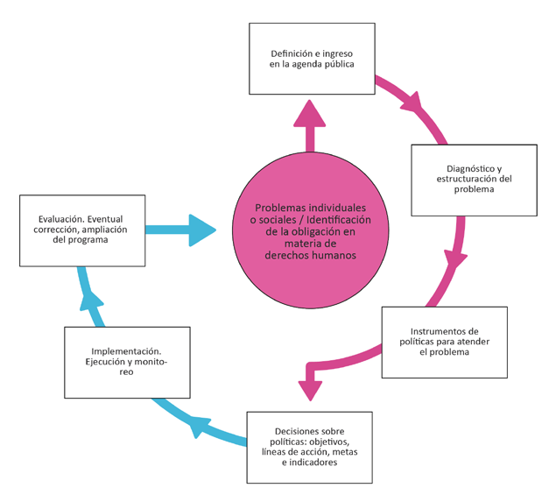

Slide 19
